Slide 1
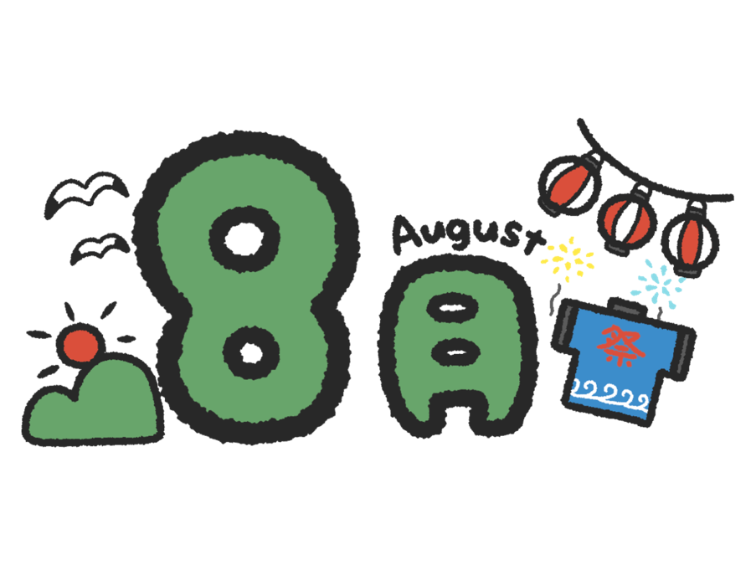





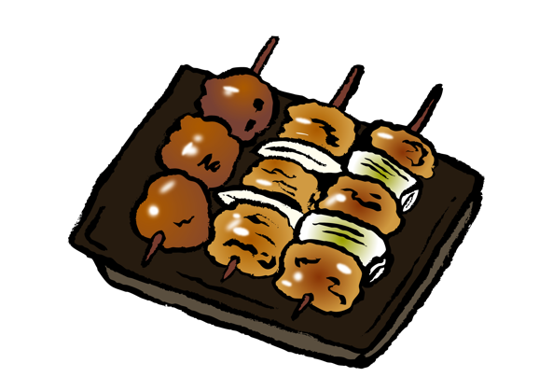
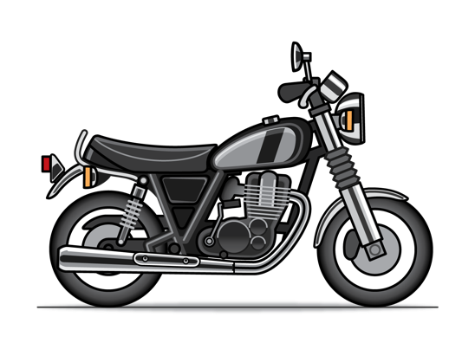


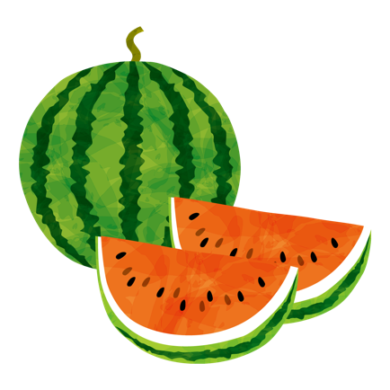




お盆前後に大きく変わる人の動き・嗜好に注意
〜臨機応変な対応を心掛けよう！ 〜
〈2026年8月版〉
８/1 | 2 | 3 | 4 | 5 | 6 | 7 | 8 | 9 | 10 | 11 | 12 | 13 | 14 | 15 | 16 | 17 | 18 | 19 | 20 | 21 | 22 | 23 | 24 | 25 | 26 | 27 | 28 | 29 | 30 | 31 | 9/1 | 2 | 3
土 | 日 | 月 | 火 | 水 | 木 | 金 | 土 | 日 | 月 | 火 | 水 | 木 | 金 | 土 | 日 | 月 | 火 | 水 | 木 | 金 | 土 | 日 | 月 | 火 | 水 | 木 | 金 | 土 | 日 | 月 | 火 | 水 | 木
赤口 | 先勝 | 友引 | 先負 | 仏滅 | 大安 | 赤口 | 先勝 | 友引 | 先負 | 仏滅 | 大安 | 先勝 | 友引 | 先負 | 仏滅 | 大安 | 赤口 | 先勝 | 友引 | 先負 | 仏滅 | 大安 | 赤口 | 先勝 | 友引 | 先負 | 仏滅 | 大安 | 赤口 | 先勝 | 友引 | 先負 | 仏滅
花火の日 | カレーうどんの日 | はちみつの日 | ゆかたの日 | 親子丼の日 | 雨水の日 | 立秋 | 発酵食品の日 | 美白の女神の日 | 焼き鳥の日 | 山の日 | パンの日 | 月遅れ盆迎え火 | 水泳の日 | お盆（月遅れ） | 月遅れ盆送り火 | パイナップルの日 | 米の日 | バイクの日 | 蚊の日 | 献血の日 | ショートケーキの日 | 天ぷらの日 処暑 | 愛酒の日 | 即席ラーメン記念日 | 風呂の日 | 宿題チェックウィーク | 気象予報士の日 | 焼き肉の日 | ハッピーサンシャインデー | 野菜の日 | 防災の日 | 麩の日 | クエン酸の日
 |  |  |  |  |  |  |  |  |  |  |  |  |  |  |  |  |  |  |  |  |  | （
花火大会最盛期と同じく、花火の販売もピーク。近隣に花火のしやすい公園などがある立地では品切れがないようにしたい。 | 夏休みの昼食、軽食、夜食にお薦め。カレーなど香辛料が入った商品も併せて提案しよう。 | 猛暑による夏バテでスタミナ回復の意識が高まる頃。夏バテやスタミナ付けに、はちみつのような健康食や栄養価の高い商品を提案。 | 夏祭りや花火大会が集中する頃。自店近隣の催事日時や情報を収集し、ビールやペットボトル飲料など当日に備える。催事日は店頭販売も効果的。 | 親子丼、カツ丼、豚丼、牛丼など、スタミナのつく丼物の販促を強化しよう。 | 夏はゲリラ豪雨や夕立が多い。急な雨の予報がある日は、雨具、雨対策商品、非常食、水、防災用品を多めに持つ。 | 二十四節気の一つで、この日から秋が始まる。お盆以降は盛夏商品が売れなくなるため、今のうちに売り込んでおこう。 | 味噌、漬物、キムチ、ヨーグルトなどの発酵食品をはじめ、腸活商品をＰＲしよう。 | 盛夏は日焼け止め、ＵＶカット商品の需要が高い。サングラスや帽子などの雑貨はお盆を過ぎると売れなくなるので早めに売り切る。 | 「や（8） きと（10） り」 の語呂合わせ。焼き鳥は、 夏祭りの食べ歩きや宅飲みのつまみとしてもぴったり。 | この日からお盆休みという人も多い。帰省ラッシュが予想されるので、帰省地や駅ターミナル、ロードサイドでは拡販のチャンス。 | 毎月12日はパンの日。行楽や帰省でハンドタイプ商品のニーズが高まる。菓子パン、サンドイッチなどの商品のＰＲを強化しよう。 | 盆入り。帰省地や墓地・霊園近隣の店舗では、線香、ロウソク、生花、ライター、供え物など、お盆の関連商品を強化する。 | お盆休みは、海や山、川での行楽を楽しむ人も多い。お盆を過ぎるとこれらの野外行楽用の商品は売れなくなるため、売り切ること。 | お盆休みは家族や親戚、仲間など大人数で集まる機会が増える。ごちそうや酒の訴求が高まる。墓地近隣では供物などを用意しよう。 | お盆を過ぎるとＵターンラッシュ。人の動きに注意する。また、気温が徐々に低下してくる。夏季商品の改廃を進める。 | パイナップルや夏の果実を使ったゼリー、飲料、スイーツなどをＰＲしよう。夏季商品の改廃も引き続き進めたい。 | 夏バテしやすい時季は、炭水化物の消費も低下。ご飯をしっかり食べて、夏バテに打ち勝つことを販促物でアピールする。 | お盆を過ぎても週末は野外行楽を楽しむ人でにぎわう。交通事故や水難事故の多い時期。眠気防止のガムや栄養剤を用意する。 | 夜間の気温の低下で虫の発生率は減るが、秋までは緊急的な購入もあるので、虫よけスプレーなどの在庫を持つこと。 | お盆休みの疲れ、夏バテ、朝晩の気温低下により、体調不良が起きやすい。サプリメント、栄養剤などの提案をしよう。 | 毎月22日はショートケーキの日。夜間は涼しくなるため、暑い時期には売れなかったケーキやクレープなどの商品が動きだす。気温が低い日はチャンスだ。 | 毎月23日は天ぷらの日。フライ商品や天ざるそば・うどん、天丼のキャンペーンを行う。 | 酒類の割引キャンペーン、酒とつまみのセット購入などを提案。夜は気温が低下するため、秋季限定ビールを売り込もう。 | 日中は暑いため、冷やし麺が動くが、気温が低下する夜は湯かけ麺の販売が伸長する。夜間の軽食にお薦めしよう。 | 毎月26日は風呂の日。「家族で風呂に入って親子の対話を」との思いが込められている。入浴剤など、バス用品を充実させよう。 | 25日から31日まで。夏休み終了間近の駆け込み需要が見込まれる。子どもの多い住宅街では、ノートや文房具などを多めに持つ。 | 朝晩は涼しさを感じ、日中は残暑が残る頃。９月に入ると、秋の長雨、台風など気候の変化が激しいので商品管理に注意しよう。 | 夏の疲れがたまる頃。焼き肉弁当などのスタミナ食や、滋養のある食べ物を売り込もう。 | 太陽のような明るい笑顔を意味する日。スタッフ全員が明るい笑顔で接客ができているかを見直す機会にしよう。 | サラダや１日分の野菜が取れる飲料などの商品をＰＲ。新学期スタートに伴い、朝食需要が高まるので、アピールするチャンスだ。 | ここ近年、大きな地震、ゲリラ豪雨による水害などが各地で頻繁に起きているため、防災意識が高まっている。防災用品の点検を促そう。 | 毎月２日は麩の日。お麩は高たんぱく・低脂肪で消化に良いヘルシー食材だ。お麩料理のレシピを紹介し、お麩の詰め合わせキャンペーンを行おう。 | かんきつ類や酢に含まれるクエン酸は疲労回復に良いとされる。夏の疲れがたまる頃なので、関連商品をＰＯＰなどでアピールしよう。
「行楽需要」に合わせた
販促計画
&
プロモーション
食の販促ポイント
旬の食材
８月の売れ筋商品
夏メニューの提案
８月の催事メニューの提案
8月の旬の食材を活用し、販促提案をしよう
８月の行事・行楽の季節商品
8月は、スルメイカ、キクラゲなどの旬の食材メニューで売上拡大の提案を！
売場テーマ
●夏野菜レシピ
●夏祭りレシピ
《水産物》
スルメイカ、キス
《野菜・キノコ》
キクラゲ、トマト
●夏祭り
●お盆
●サマーセール
《水産物》
イカ飯
イカとナスのトマト煮込み
《野菜・キノコ》
キクラゲの卵炒め
キクラゲの中華スープ
メモ
※天気予報は、ダイキン工業株式会社が公表している
「ダイキンAIRカレンダー」を参照させて頂いております。
https://www.daikin.co.jp/otenki/calendar_web
支社 営業部 担当：
TEL：

Slide 2


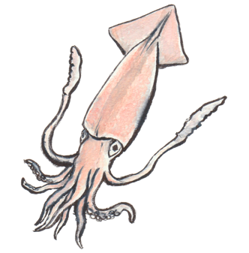

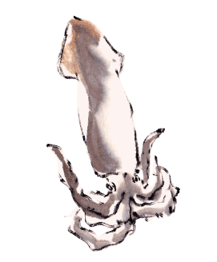
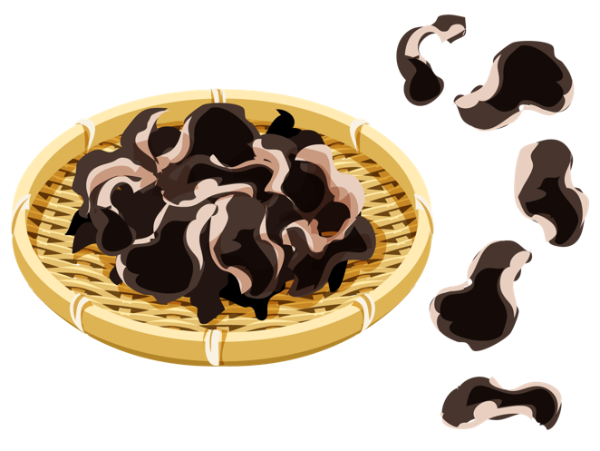
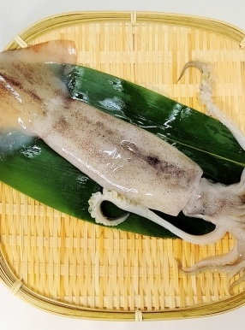
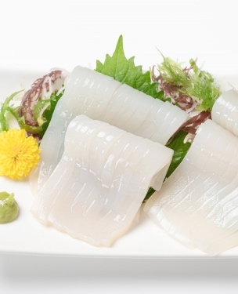
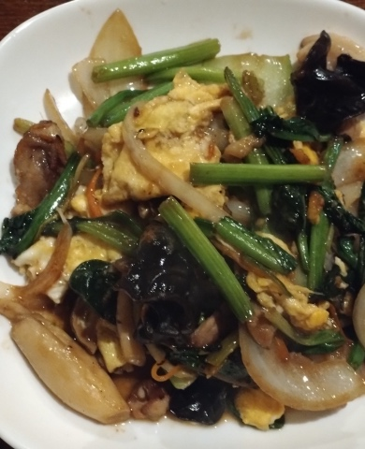
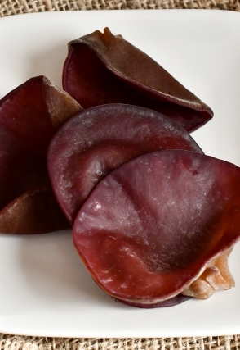
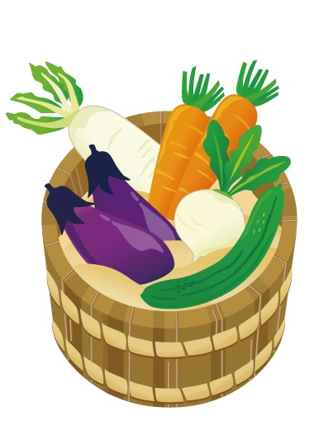


８月･･･旬の食材が盛りだくさん！ 行事や記念日に絡めた販促活動を展開しよう！
〜地域情報の収集と情報を活かした販売を！〜
〈2026年8月版〉
イカ飯
キクラゲの卵炒め
スルメイカ
キクラゲ
イカのうま味が凝縮
キクラゲの食感がクセになる
スルメイカはタウリン、たんぱく質、ビタミンB12、ビタミンE、カリウムなどを多く含む。
タウリンは肝臓の解毒作用を高め、アルコール分解や疲労回復を助ける働きがある。また、血中コレステロールを低下させる働きもあり、高血圧や心臓病予防にも効果が期待される。
ビタミンＥは強い抗酸化作用を持ち、体を酸化ストレスから守り、老化を抑える効果がある。
キクラゲは、ビタミンD、食物繊維、鉄分、カルシウム、マグネシウムなどを多く含む。丈夫な骨や歯を維持するために不可欠なカルシウムとビタミンDの両方を含んでおり、これらを同時に摂取することで、カルシウムの吸収効率が高まる。乾燥キクラゲ100g当たりに含まれる鉄分は約35mgと多く、また、ビタミンD含有量は全食品の中でもトップクラスの数値だ。積極的に取り入れるようにしよう。
《材料：２人前》
スルメイカ 2杯
もち米 １/2合
【A】
しょうゆ 大さじ1
みりん 大さじ1
【B】
しょうゆ 大さじ2 みりん 大さじ2
砂糖 大さじ2 水 3カップ
《材料：２人前》
乾燥キクラゲ 8g
卵 2個
長ネギ 1/2本
ごま油 適量
【A】
酒 大さじ1
鶏ガラスープの素 小さじ1/3
塩 少々
スルメイカの選び方
キクラゲの保存方法
目が澄んでいて、ハリがあるものが新鮮だ。また、エンペラに透明感があるものを選ぶようにしよう。
急いでいるときはぬるま湯に浸し15分ほどで戻すことも可能だが、冷水で6時間ほどかけて戻すと、細胞がゆっくりと水分を吸収し、キクラゲ本来の歯ごたえと栄養を損なわずに戻せる。
《作り方》
１：もち米は洗って一晩水に浸す。
２：スルメイカは、足、わた、軟骨を取り、きれいに洗う。
足は1cm幅に切る。
３：ざる上げしたもち米と【A】とイカの足を混ぜる。
４：イカの胴に（３）を入れ、つまようじで閉じ、
フォークで破裂防止の穴を数カ所あける。
５：鍋に（４）と【B】を入れ、強火で加熱する。
煮立ったら落としぶたをして、弱火で約40分間煮る。
6：厚めの輪切りにし、器に盛る。
《作り方》
１：キクラゲはたっぷりの水で戻し、食べやすい大きさに切る。
2：長ネギは薄く斜め切りにする。
3：ボウルに卵を割り入れ、溶きほぐす。
4：フライパンにごま油を入れて中火で熱し、キクラゲと長ネギを入れて
1分ほど炒める。その後【A】を加えて、炒め合わせる。
5： （４）をフライパンの端に寄せ、空いた場所にごま油を引き、
（３）を入れる。弱火にして半熟程度になるまで炒めたら、
全体を混ぜ合わせる。
６：器に盛り付ける。
発酵食品の日（８／８）
８月の販促ポイント
万田発酵が、栄養面で優れている発酵食品をＰＲすることを目的として1994年11月に制定した。
「はっ（８）こう」の語呂合わせから。
暑い日が続き食欲が低下する時季には、ご飯に合う即席漬けやぬか漬けでサッパリと食べたいニーズが高まる。漬物は、野菜のビタミン損失が少ない上、ぬかに含まれるビタミンB1も一緒に取れる。腸内環境を改善するとして注目されている植物性乳酸菌も豊富。キュウリやナス、大根などの平台に塩やぬか、酢を関連陳列して訴求する。
お盆の前後で人の動きは大きく変わる。夏休みも半ばとなる8月上旬には各地で花火大会や夏祭りが開催され、多くの人が動く。しかし旧盆期間後には、人の動きが鈍化する。この頃になると、それまでの暑さや天候による疲れで体調を崩しやすくなることもある。こうした人たちへの対応も忘れずに行いたい。また、お盆休み終了後は速やかに秋の売場へ移行しよう。売場の変更をスムーズに実施し、お客様の嗜好変化に対応しよう。
◆盛夏のギフト
付加価値の高いギフトの需要が高まっている。高品質・健康・おいしさ・新しい・意外性がキーワード。定番商品の他、アルコール＋スイーツのセット、全国ご当地調味料セット、野菜のスイーツなど意外性のある商品で関心を高める売場をつくる。お中元や帰省土産だけでなく自分へのご褒美ニーズもある。嗜好の多様化を的確に捉えた商品の品揃え、選びやすさ・買いやすさも重要。
◆簡単！ スタミナメニュー
夏休みや盆休みで支出が増え、節約したい家庭も多い。暑さのピークで疲れがたまる時季でもあるため、スタミナは欠かせない。安く簡単においしく作れるメニューを提案。豚肉や鶏ムネ肉を使った焼き肉、冷しゃぶ、カレー、旬の夏野菜やニンニクなどの香辛料や、調味料を集めて展開することも考えよう。余ったカレーをアレンジした焼きカレーなど、残り物活用レシピのPOPを添えるのも効果的。
●重点メニュー・商品
豚キムチ、塩麹ナムル、野菜のピクルス、みそ汁、ふな寿司、ぬか漬け、塩ヨーグルト、納豆、塩麹、塩辛、みそ、ウーロン茶、紅茶、ワイン、ヨーグルト、チーズ、パン
夏季休暇中の生活リズムを整えよう
長期休暇は生活リズムが乱れがち。食生活を見直し、規則正しい生活による子どもの成長、大人のアンチエイジング対策を提案する。朝は炭水化物で脳の活動エネルギー源となるブドウ糖を、さらに卵、納豆、ハムなどでタンパク質や脂肪を摂取。簡単レシピを添え朝食をしっかり取ることを呼び掛ける。
また、長期休暇は夜更かしをしがちなので、早寝早起き、質の良い睡眠を促そう。ホットアイマスク、入浴剤など、関連商品をアピールしよう。

